Slide 1


Banco de
DADOS —
BY LUARA E MAXSUEL
Acessar script do minimundo
Acessar script do aulão 19/09
Revisando todos os conteúdos

Slide 2

SELECT - INNER JOIN
Usamos o select quando queremos selecionar as tabelas para mostrar

Slide 3
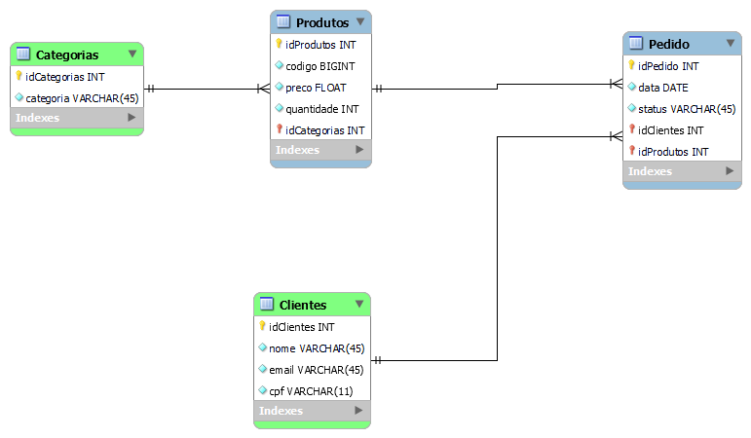
MODELO
Acessar script do aulão 19/09
Acessar script do minimundo

Slide 4
EXPLICANDO O MODELO—
01
A chave primária idCategoria está como chave estrangeira idCategoria na tabela produtos
02
A chave primária idProdutos está como chave estrangeira idProdutos na tabela Pedido
03
A chave primária idClientes está como chave estrangeira idClientes na tabela Pedido

Slide 5
Agora que você tem conhecimento sobre as chaves —
Vamos tomar algumas coisas como base:
Não conseguimos conectar uma tabela à outra com o select sem essas chaves
Só conseguimos ligar a tabela Produtos à tabela Cliente porque temos a tabela Pedido como relacionamento, possuindo as chaves primárias dos 2 . Portanto, fazemos 2 inner joins

Slide 6
Vamos treinar o inner join…
Junte a tabela Categoria com a tabela Produtos
Junte as tabelas Clientes, pedido e Produtos
Junte a tabela Categoria e pedido

Slide 7
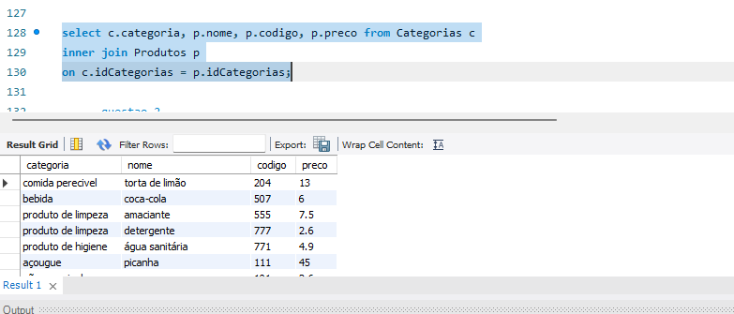
Vamos treinar o inner join…
Junte a tabela Categoria com a tabela Produtos

Slide 8
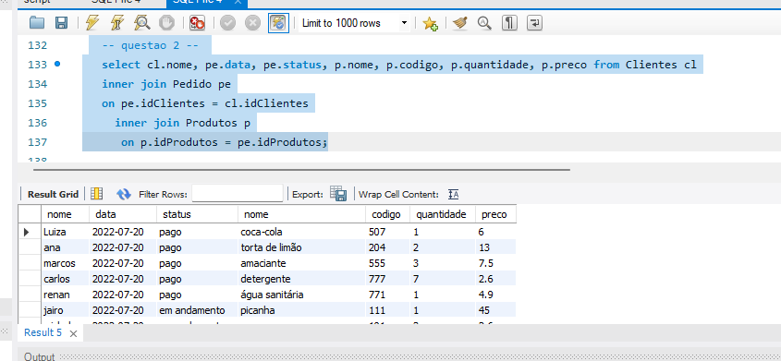
Vamos treinar o inner join…
Junte as tabelas Clientes, pedido e Produtos

Slide 9
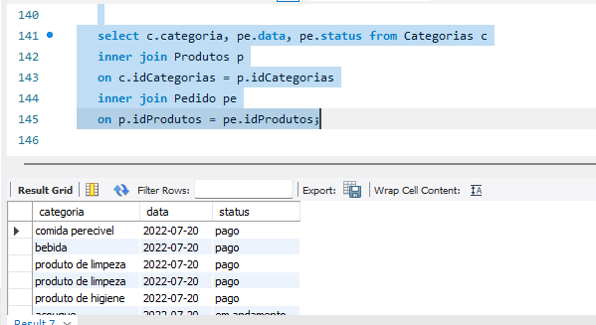
Vamos treinar o inner join…
Junte a tabela Categoria e pedido

Slide 10
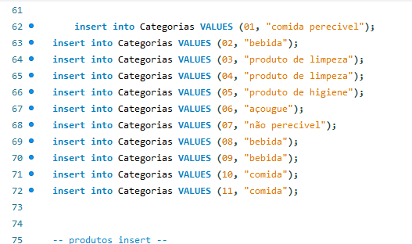
Vamos fazer uma contagem
Afinal, é para isso que serve o elemento Count
Quantas categorias possuem o modelo? (usar count)
Após, verifique novamente quantas categorias possuem o modelo, mas de forma distinta (distinct)

Slide 11
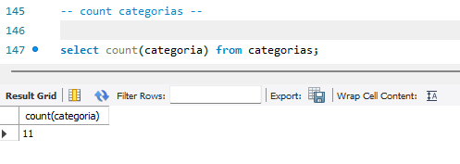
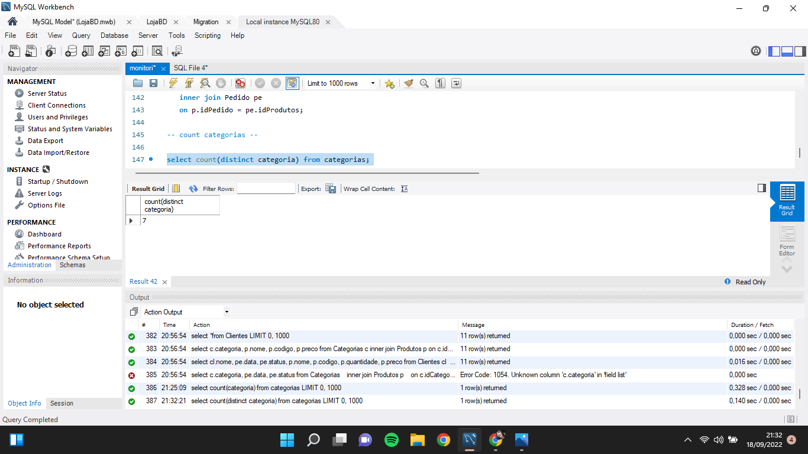
Vamos fazer uma contagem
Após, verifique novamente quantas categorias possuem o modelo, mas de forma distinta (distinct)
Conte quantas categorias possuem o modelo
Ao lado, fazemos o select usando a função count + (atributo que queremos contar) + nome da tabela em que se encontra.O
Usamos o distinct quando não temos a necessidade de contar os valores repetidos, portanto ele pega somente um desses valores

Slide 12
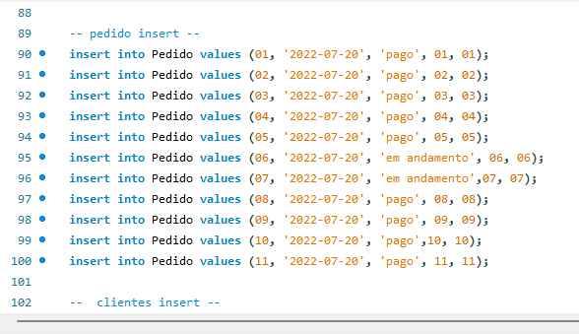
Agora, vamos especificar melhor…
Afinal, é para isso que serve o elemento where
Faça um select entre produtos e pedido
Os atributos de produto devem ser: nome, preco
O atributo de pedido é Status
Obs: o status desse produto deve estar como “pago”

Slide 13
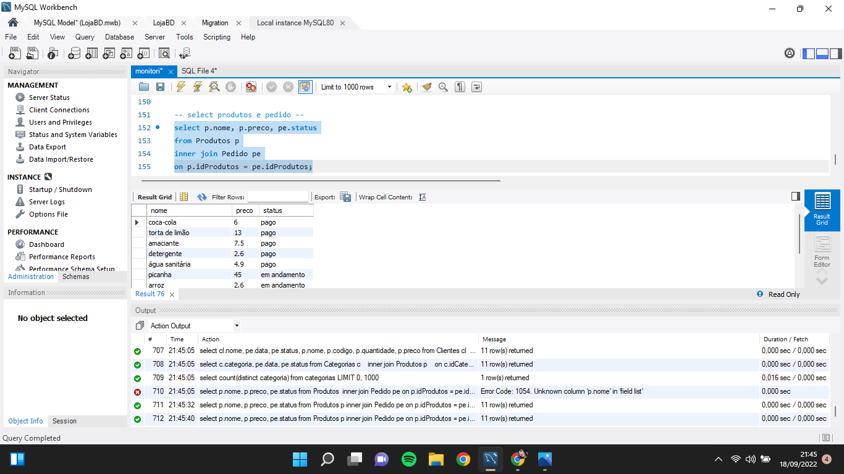
Agora, vamos especificar melhor…
Faça um select entre produtos e pedido
Os atributos de produto devem ser: nome, preco
O atributo de pedido é Status
Como pode perceber, quando não colocamos ainda o status como “pago”, ainda aparece o status “em andamento”

Slide 14
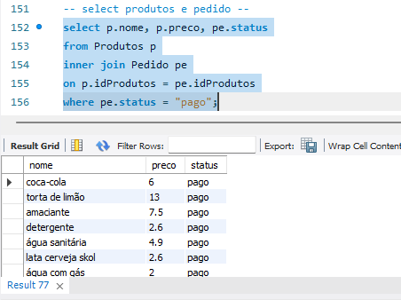
Agora, vamos especificar melhor…
Faça um select entre produtos e pedido
Os atributos de produto devem ser: nome, preco
O atributo de pedido é Status
Coloque o status como “pago”
O where fica por último, logo após (se tiver) o ON
Colocamos pe.status para o sql entender que o status vem de pedido, que possui o apelido “pe”

Slide 15
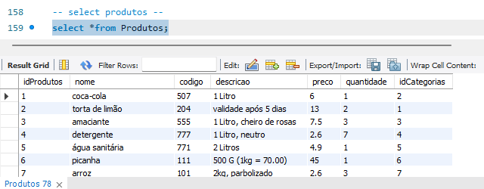
Agora, vamos organizar as tabelas
Faça um select * from Produtos
Como pode perceber, as colunas estão todas desordenadas alfabeticamente

Slide 16
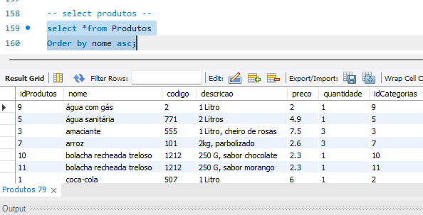
Agora, vamos organizar as tabelas
Afinal, é para isso que serve o elemento Order By
Faça um select * from Produtos
vamos fazer aparecer o nome dos produtos de forma alfabética (A-Z) com o Order BY
O order By sempre vem por último, assim como o where
Quando quisermos que a ordenação seja de (A-Z) usamos ASC, e quando quisermos que seja de (Z-A) usamos DESC

Slide 17
Agora, vamos especificar e organizar melhor…
Faça um select entre produtos e pedido
Os atributos de produto devem ser: nome, preco
O atributo de pedido é Status
Coloque a Ordem ASC para nome do produto
Como pode perceber, os nomes sem o Order By estão desorganizados

Slide 18
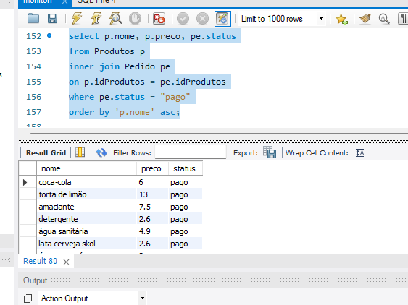
Agora, vamos especificar e organizar melhor…
Faça um select entre produtos e pedido
Os atributos de produto devem ser: nome, preco
O atributo de pedido é Status
Coloque a Ordem ASC para nome do produto
Quando temos Where e Order by no mesmo select, priorize o Order by na última linha.

Slide 19
Faça você mesmo as funções de agregação
Afinal é para isso que serve o: min, sum, max, count, distinct
Mostre o preco mínimo dos Produtos
Faça uma soma para Pedido através do idPedido
Mostre o preco máximo dos Produtos
Conte quantos pedidos foram feitos através de data
Conte quantos pedidos distintos foram feitos através de data

Slide 20
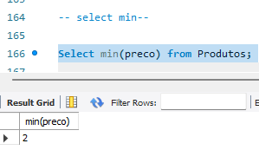
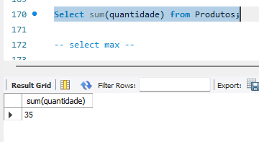
Faça você mesmo as funções de agregação
Afinal é para isso que serve o: min, sum, max, count, distinct
Mostre o preco mínimo dos Produtos
2. Faça uma soma para Quantidade de Produtos
O count mostra quantas vezes o atributo apareceu, e o sum mostra a soma dos valores de um atributo

Slide 21
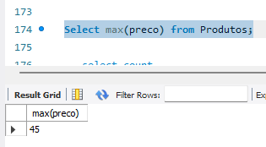
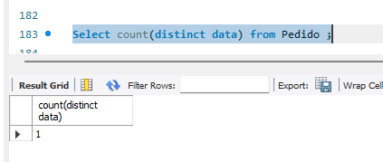

3. Mostre o preco máximo dos Produtos
5. Conte quantos pedidos distintos foram feitos através de data.
4. Conte quantos pedidos foram feitos através de data
Os pedidos foram cadastrados apenas com a data 2022-07-20, portanto, temos 1 data que se repete por 11 vezes

